Slide 1
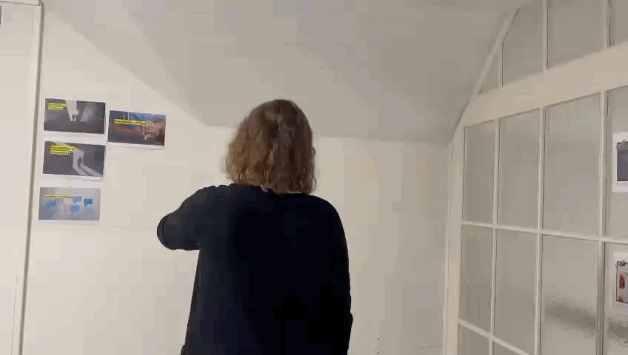
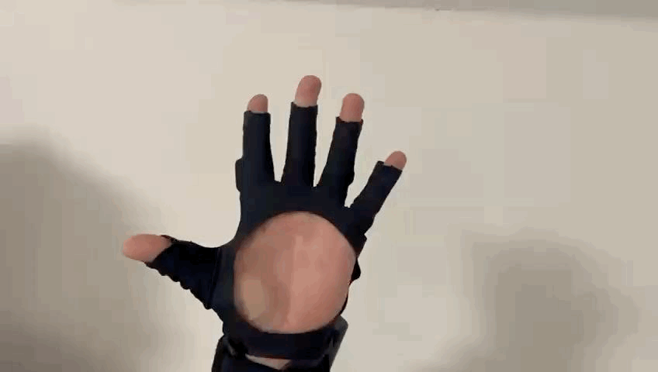
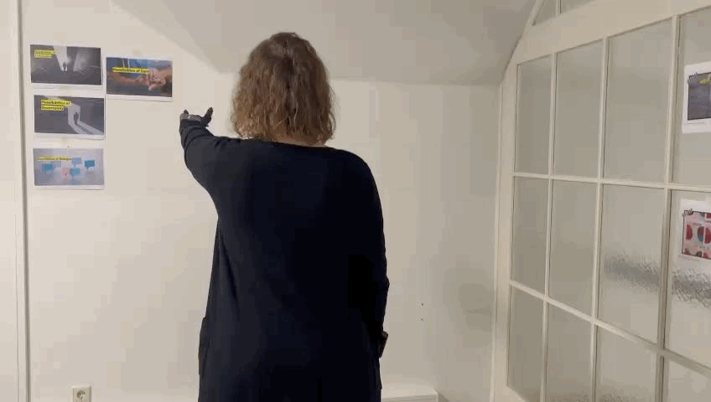
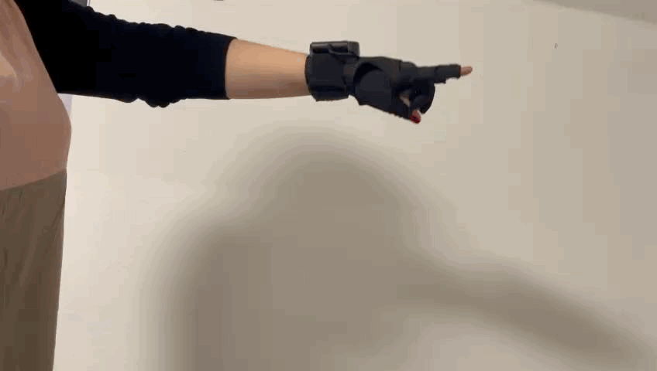
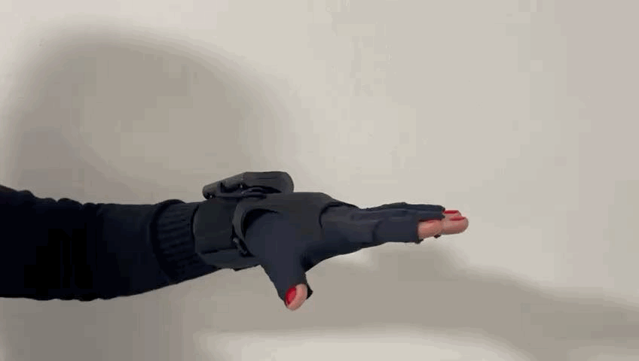
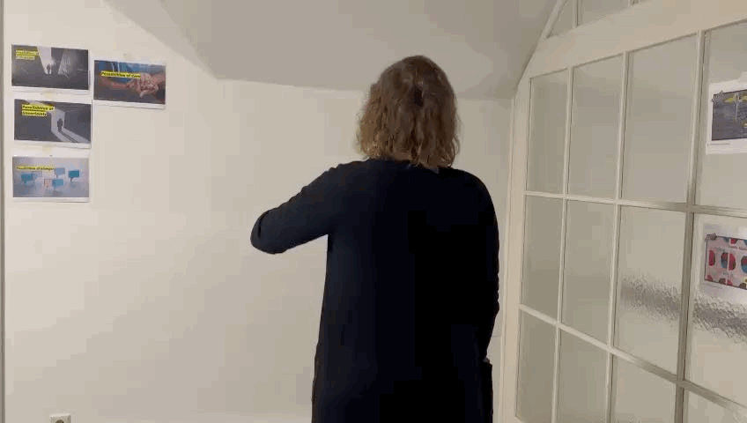
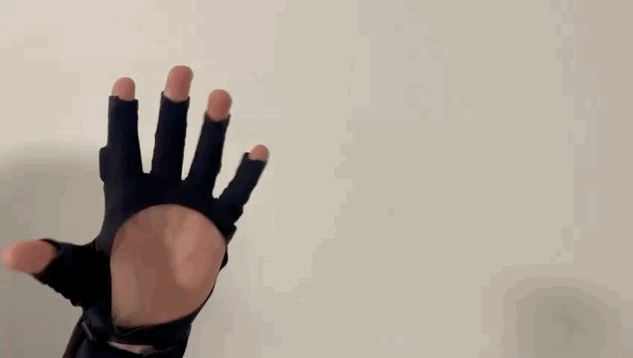
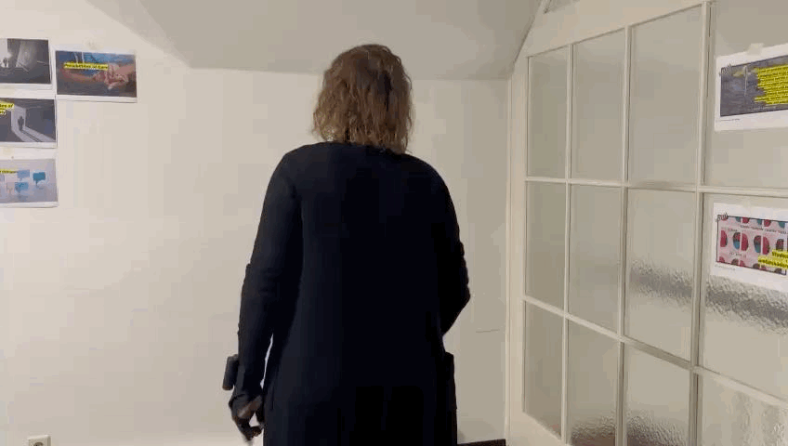
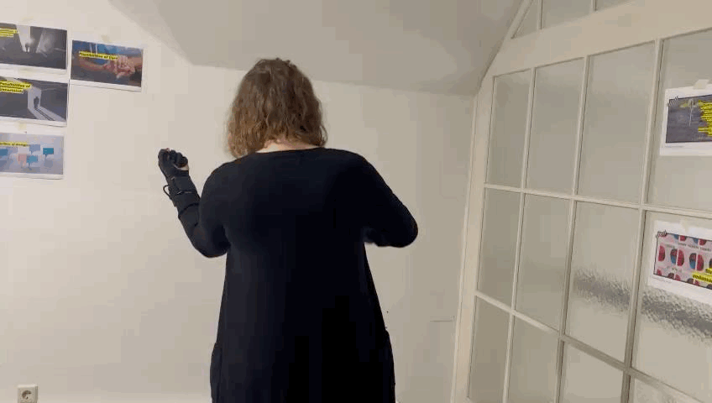
Wake me
Bewegungen linke Hand + Effekte
oben-unten: Reverb
Heavy Metall mitte-unten:
Filter
Heavy Metall mitte-unten:
Filter
Faust-offen
Faust: Drums weg
zeigt nach links: Delay
(der Effekt funktioniert nur im Prechorus)
Zeigefinger unten-oben: Lautstärke Synthie
(Effekt funktioniert nur im Verse 2)
Faust
Clap
offen

Slide 2
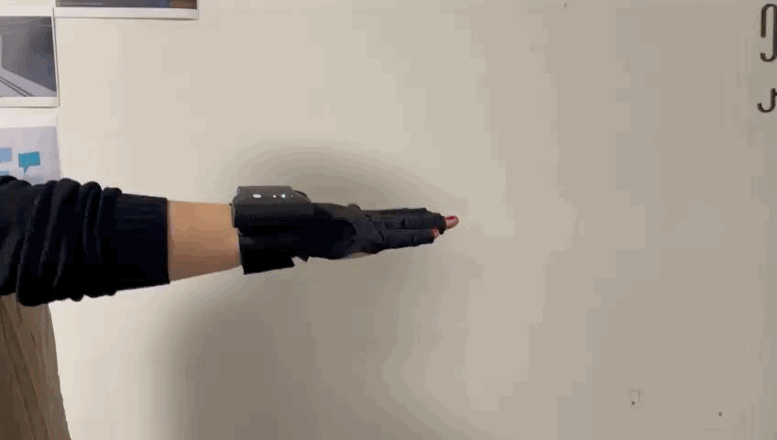
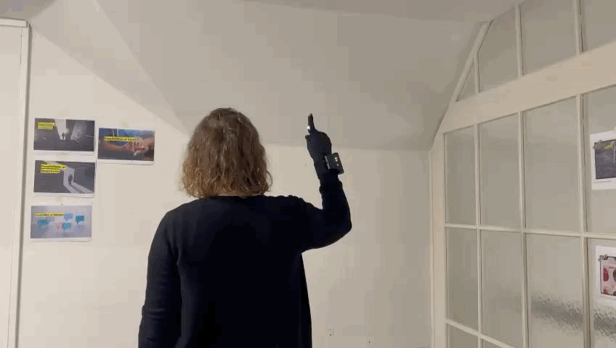
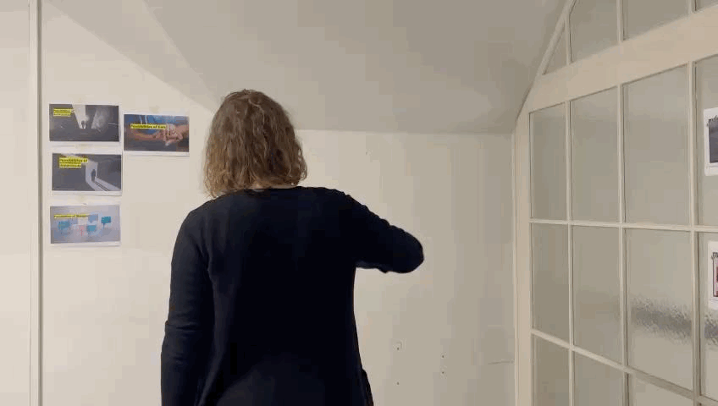
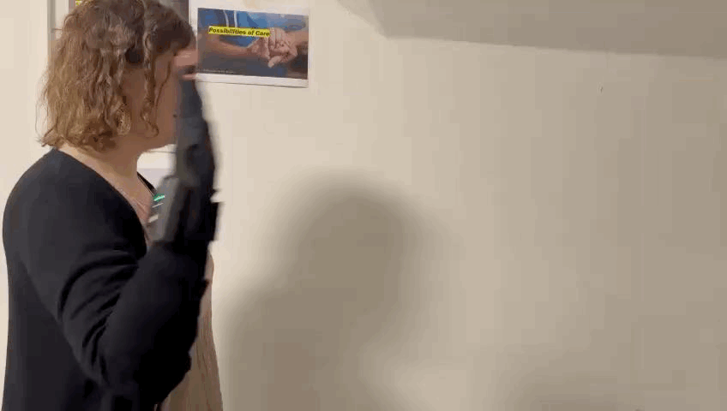
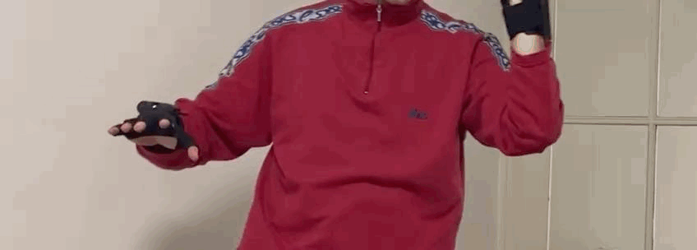
Wake me
Bewegungen Rechte Hand + Effekte
Drehen - Handfläche nach oben:
Gesang a cappella
Zeigefinger rechts-links: Filter
Zeigefinger oben-unten: Filter
Clap
Faust
Clap
offen
LH: Faust
RH drehen: Handfläche nach oben

Slide 3
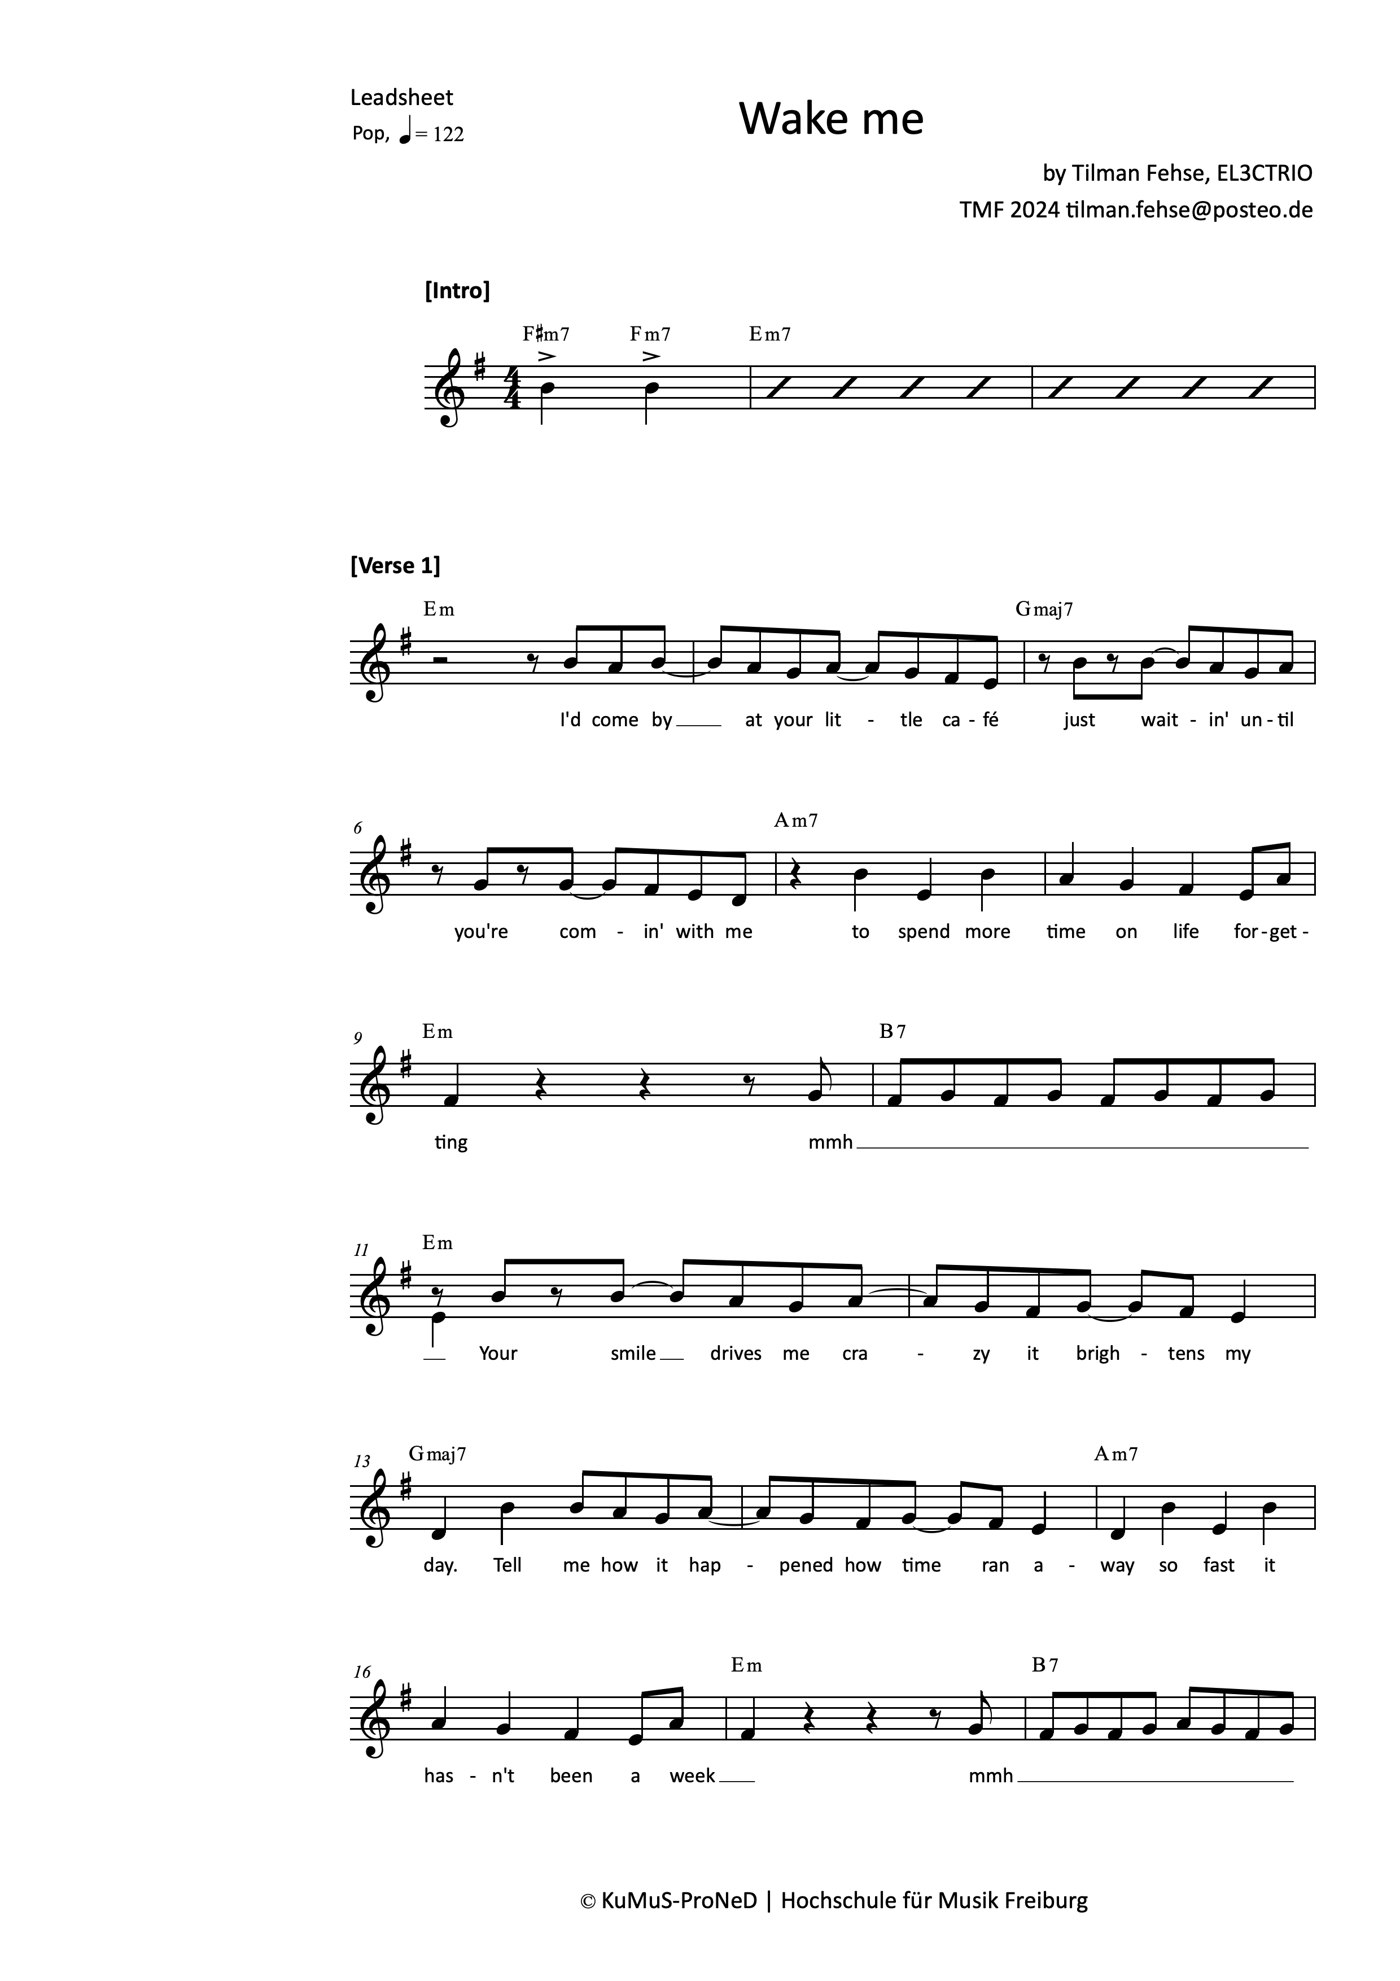
oben-unten: Reverb
LH: oben-unten
Heavy Metall: Filter
LH: Heavy Metall mitte-unten
Heavy Metall mitte-unten
Heavy Metall mitte-unten

Slide 4
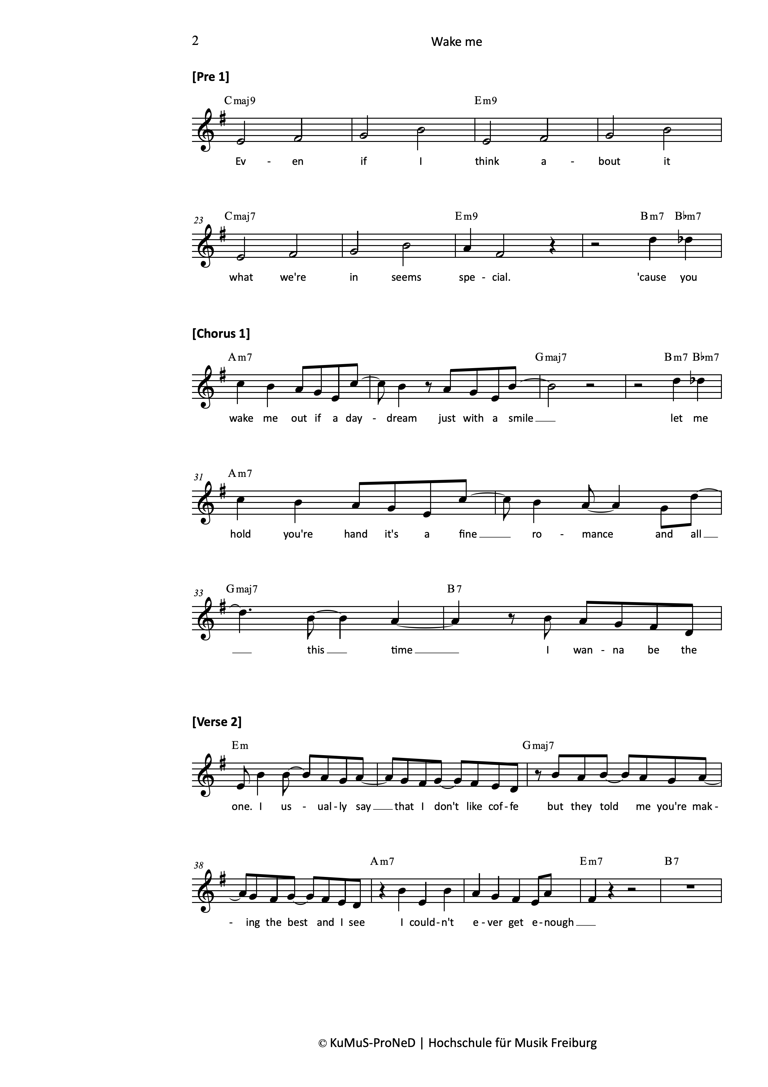
Faust-offen l.H.: Drums weg
zeigt nach links: Delay
LH: Faust
LH: zeigt nach links
zeigt nach links
zeigt nach links
LH: Faust
LH: offen
Faust
offen
Faust
offen
Zeigefinger:
Lautstärke Synthie
Zeigefinger unten-oben
LH: Zeigefinger unten-oben

Slide 5
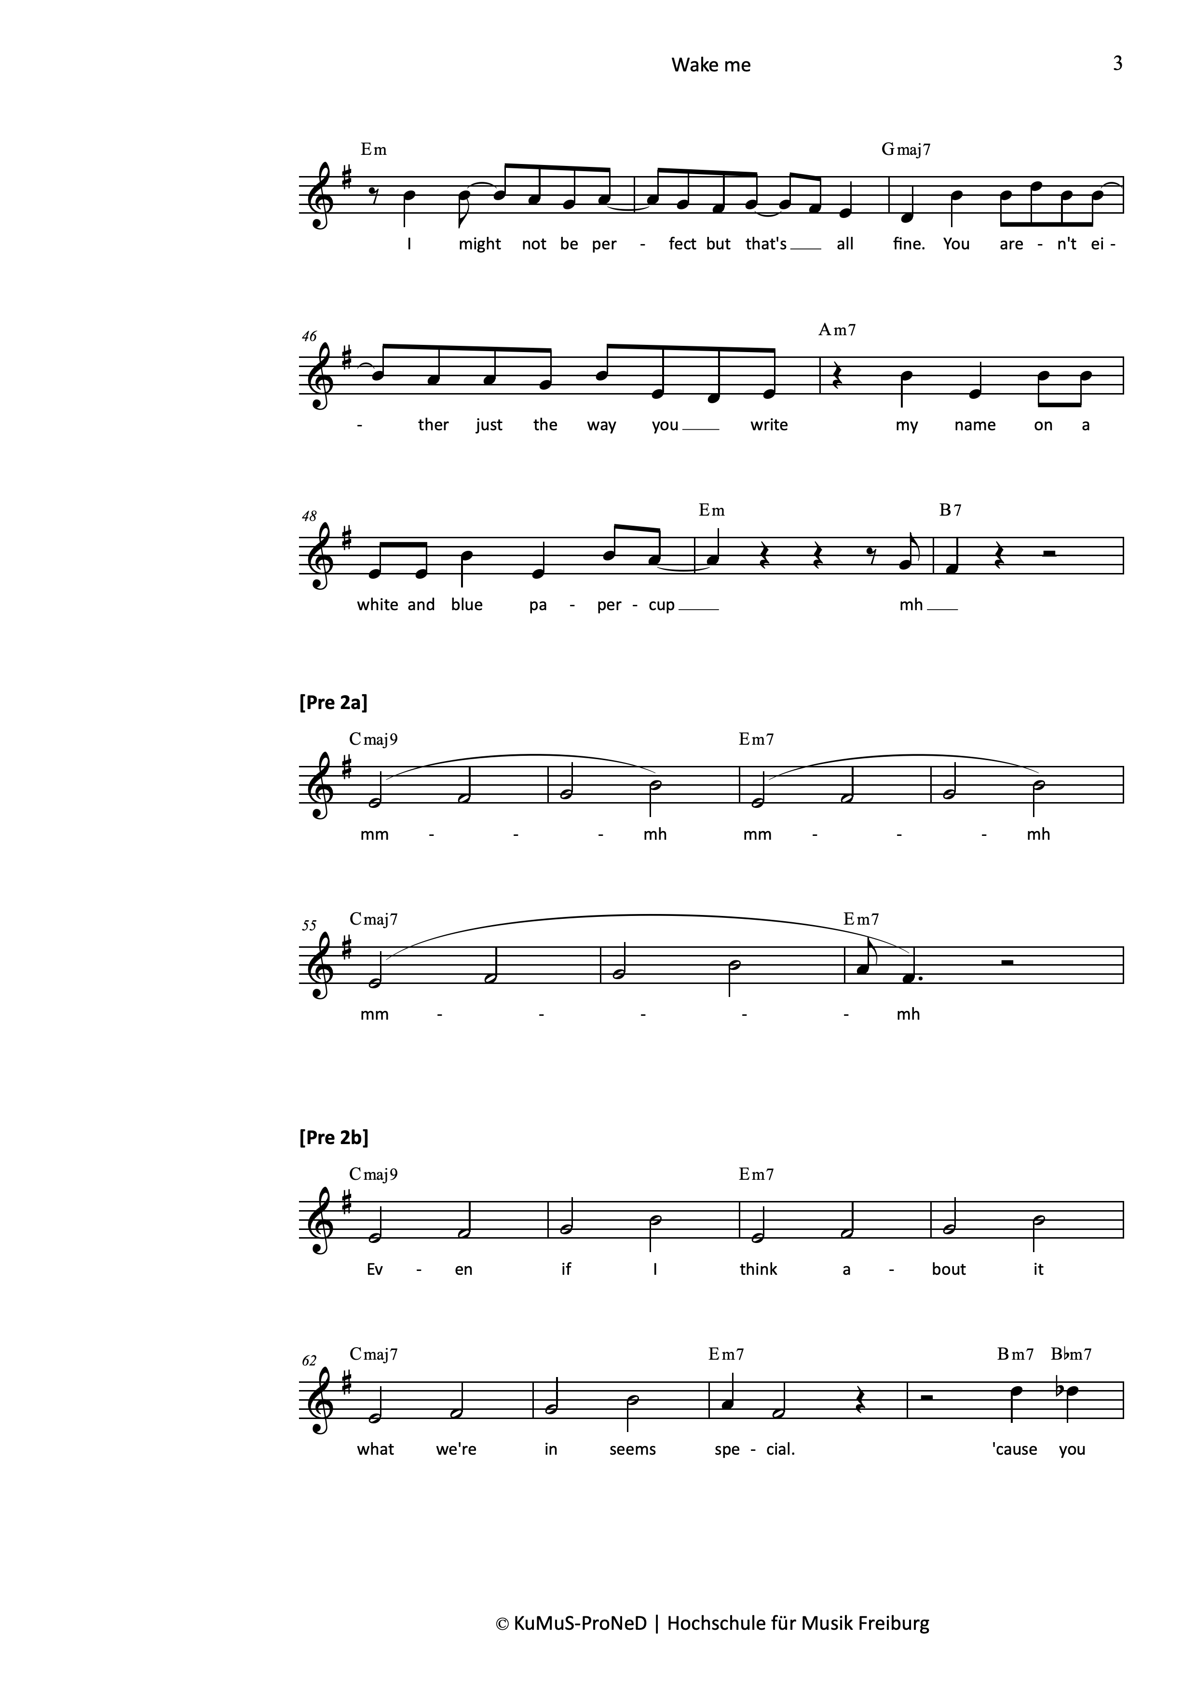
drehen: Handfläche nach oben: Gesang a cappella
LH: Zeigefinger unten-oben
LH: Zeigefinger unten-oben
RH: drehen
Zeigefinger r.H. unten-oben: Filter
RH: Zeigefinger oben-unten rechts-links
Zeigefinger oben-unten
Zeigefinger unten-oben | rechts-links
LH: zeigt nach links
zeigt nach links
zeigt nach links

Slide 6
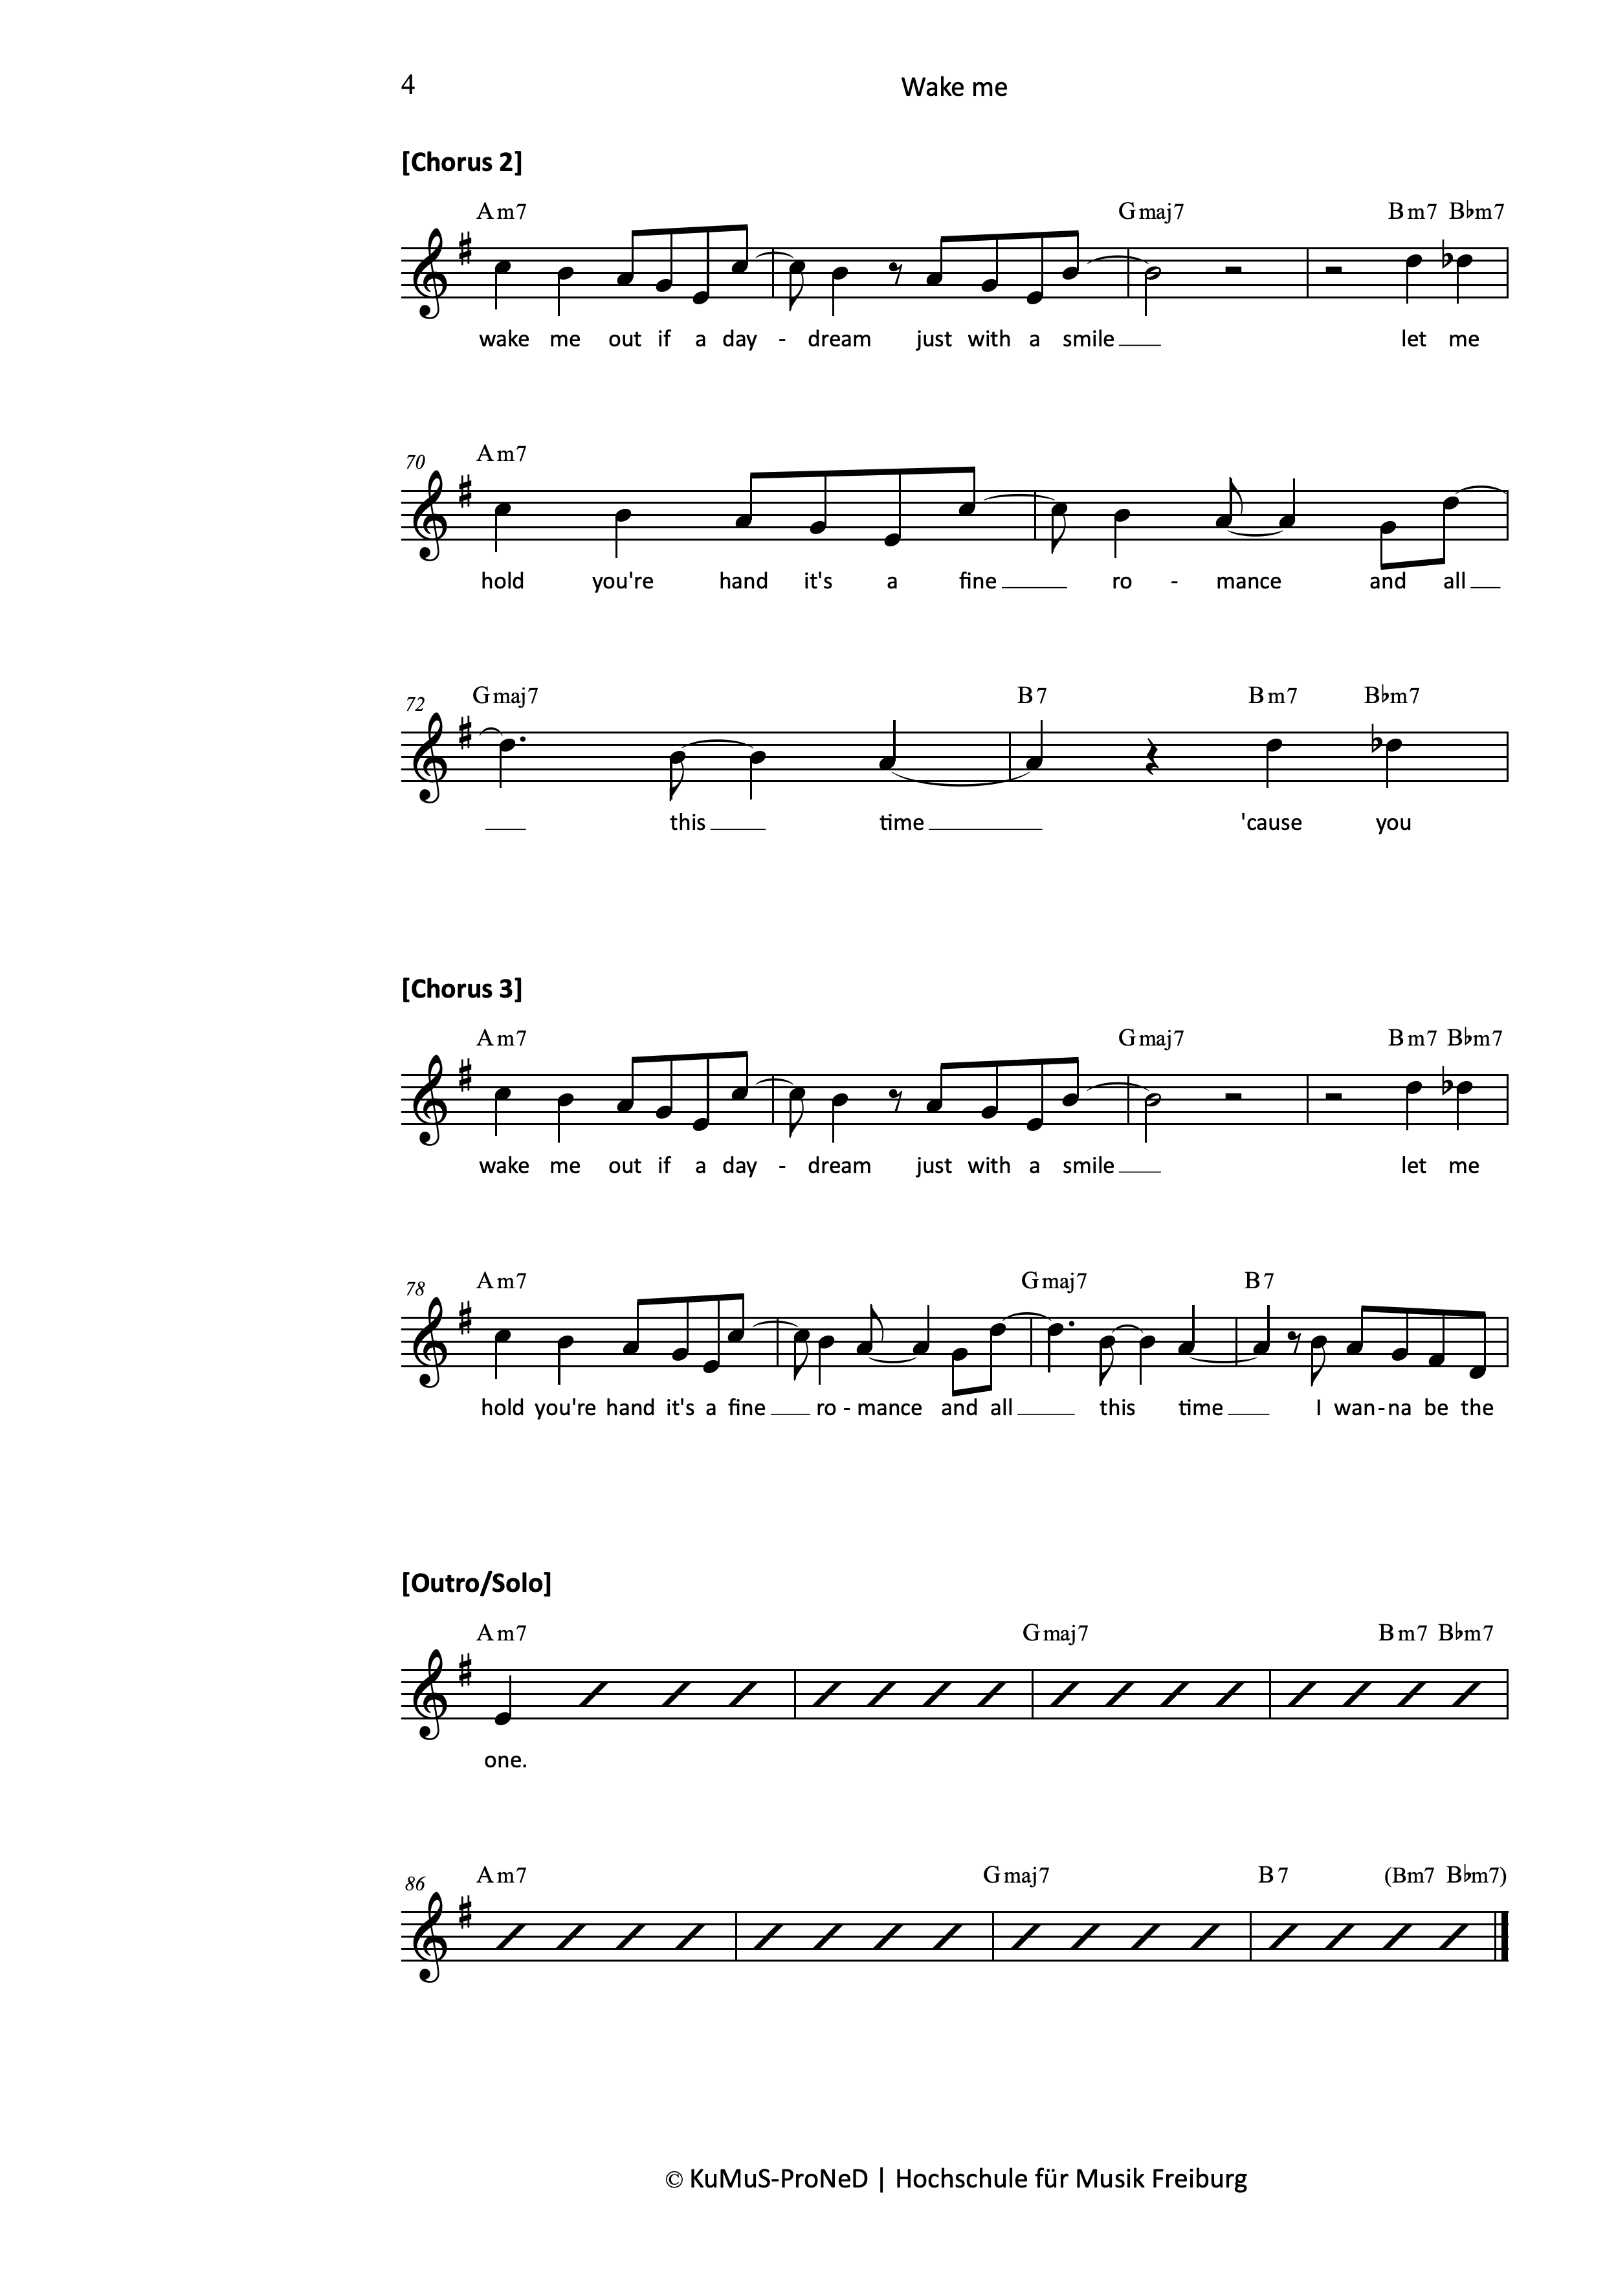
LH: Faust Drums weg
drehen: Handfläche nach oben
LH: Faust
LH: Faust
drehen: Handfläche nach oben
LH: Faust
drehen: Handfläche unten
offen
Faust
offen
Faust
offen
Faust
offen
Faust
offen
LH: oben-unten
1
2
3
4
1
2
3
4
Clap
Faust
Clap
offen
LH: Faust
RH: Clap
Clap
Clap
Clap
Clap
Clap
Clap
Clap
offen
oben-unten

Slide 7
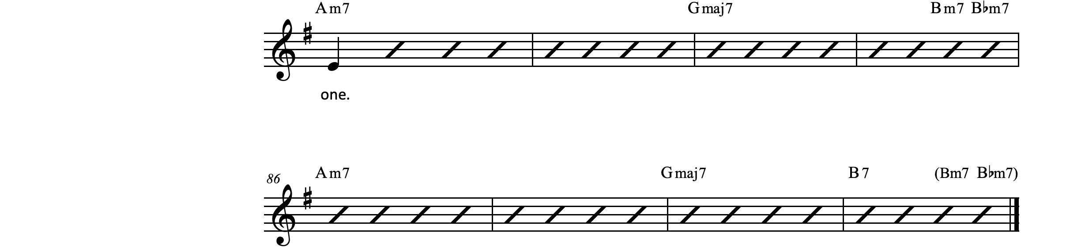
LH: Faust
RH: Clap
Clap
Clap
Clap
Clap
Clap
Clap
Clap
offen
LH: oben-unten
Drehung: Handfläche nach oben

